Slide 1
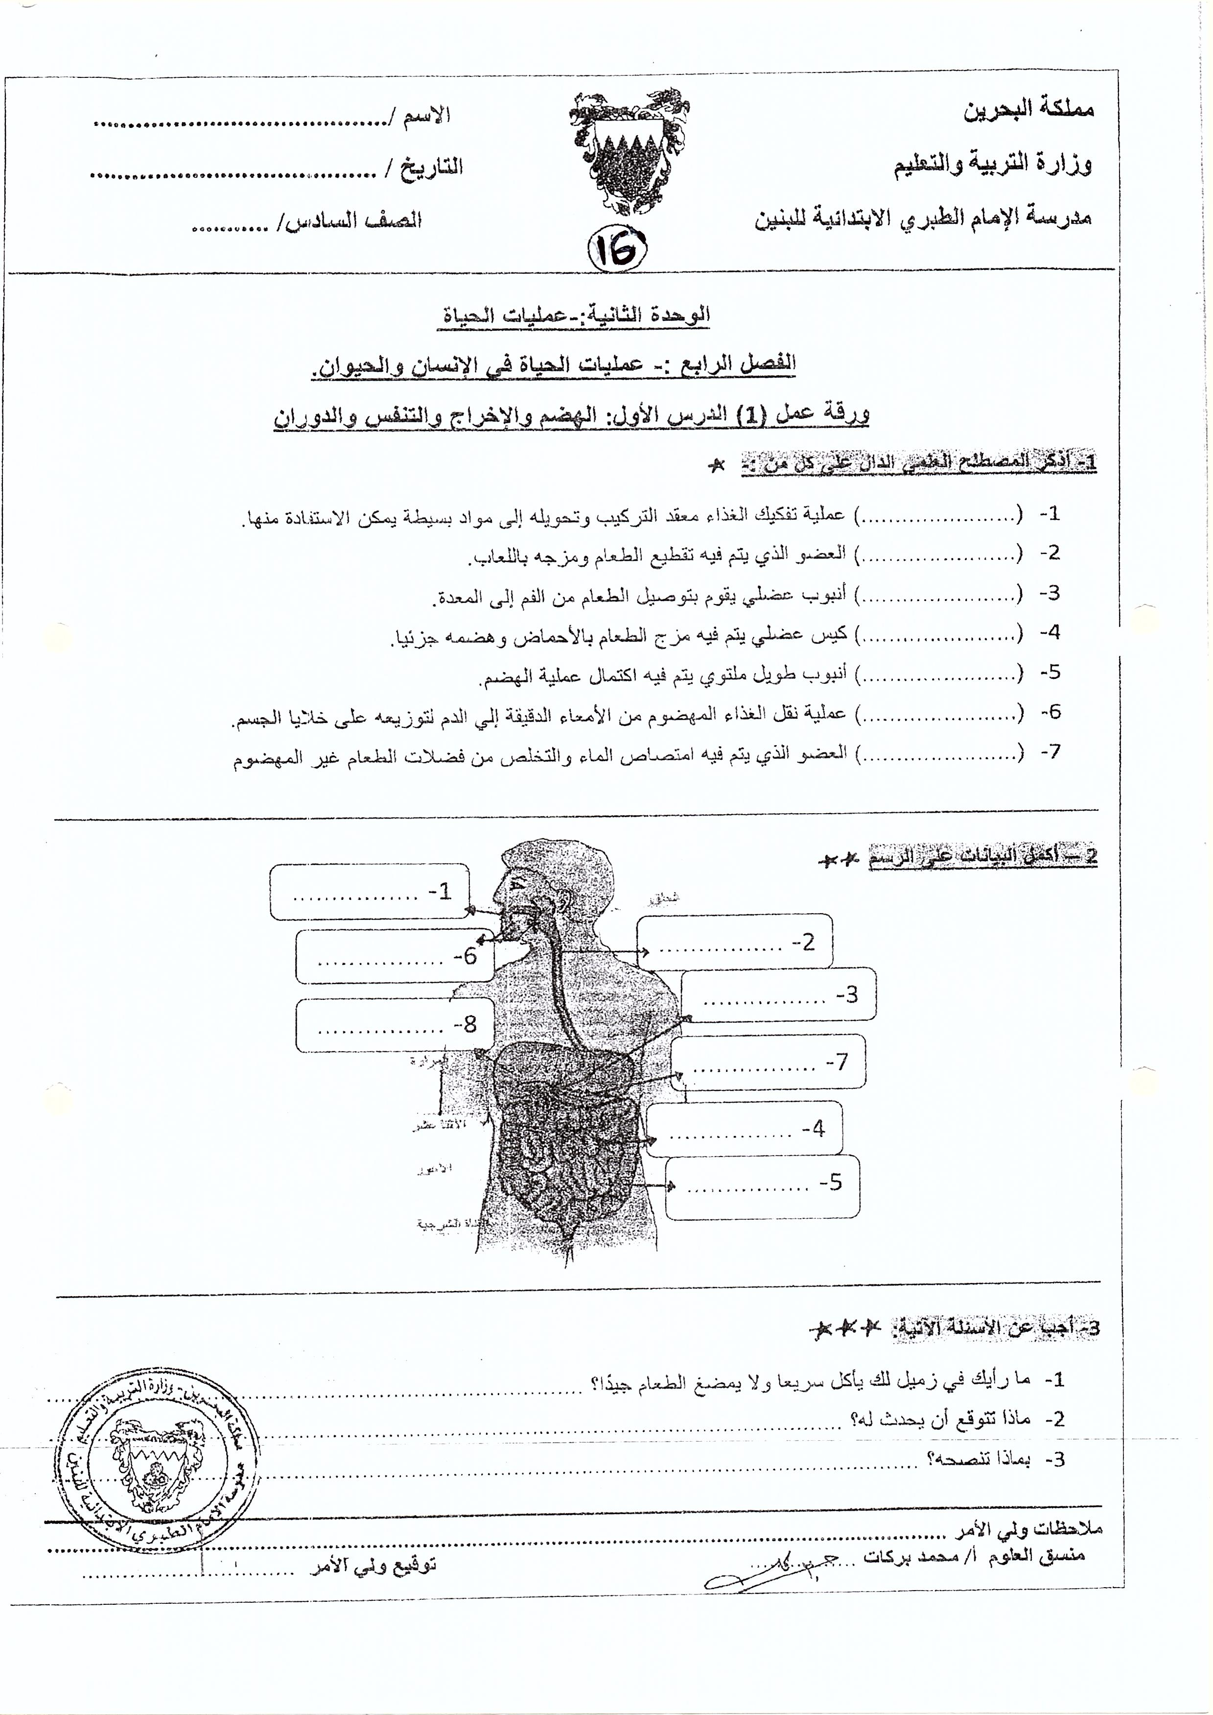
الهضم
الفم
المريء
المعدة
الأمعاء الدقيقة
الامتصاص
الأمعاء الغليظة

Slide 2
الفم
الغدد اللعابية
المريء
المعدة
الكبد
البنكرياس
الأمعاء الدقيقة
الأمعاء الغليظة
عمل غير صحيح
عسر هضم , الم في المعدة
أن يمضغ الطعام جيدا

Slide 3
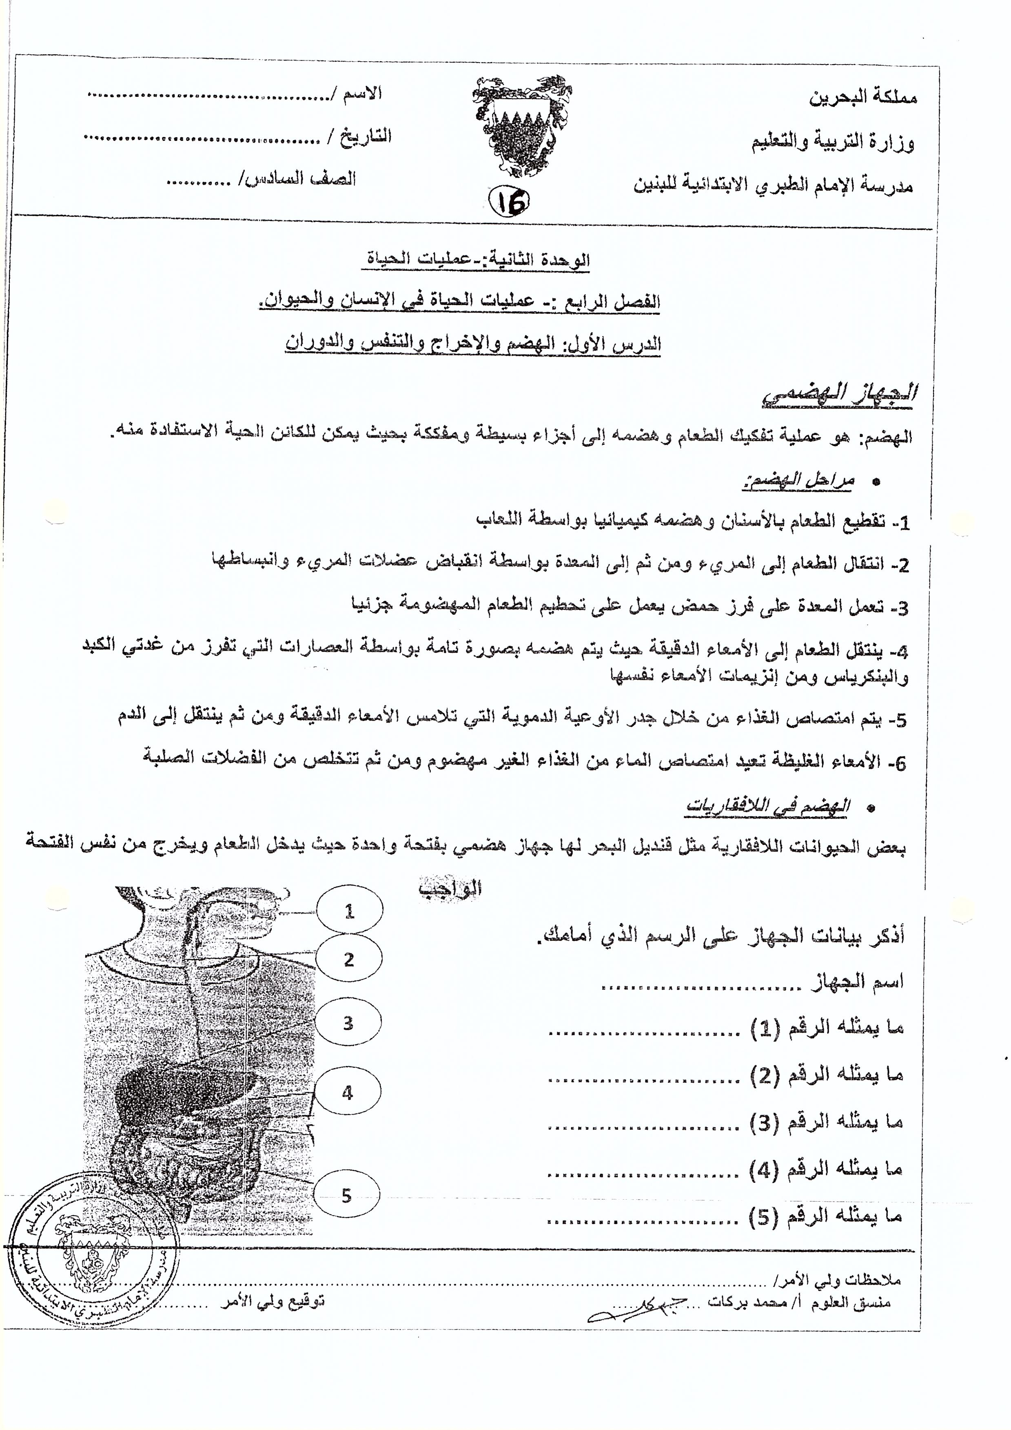
الجهاز الهضم
الفم
المريء
الكبد
المعدة
الأمعاء الدقيقة

